Slide 1
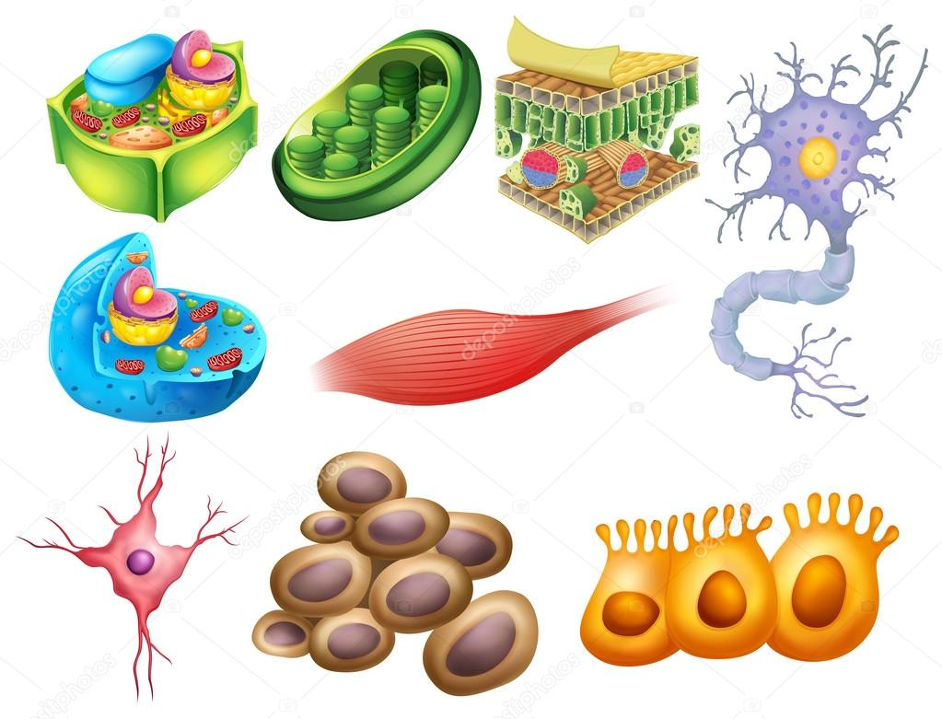
Biologia komórki

Slide 2
Ćwiczenie nr 3
Enzymatyczne znaczniki struktur komórkowych.
Błony komórkowe.
Typy transportu przez błony.
Szlaki wydzielania.
Trawienie wewnątrzkomórkowe. Lizosomy.
Klasyfikacja enzymów i wykorzystanie ich właściwości jako znaczników wybranych struktur komórkowych.

Slide 3
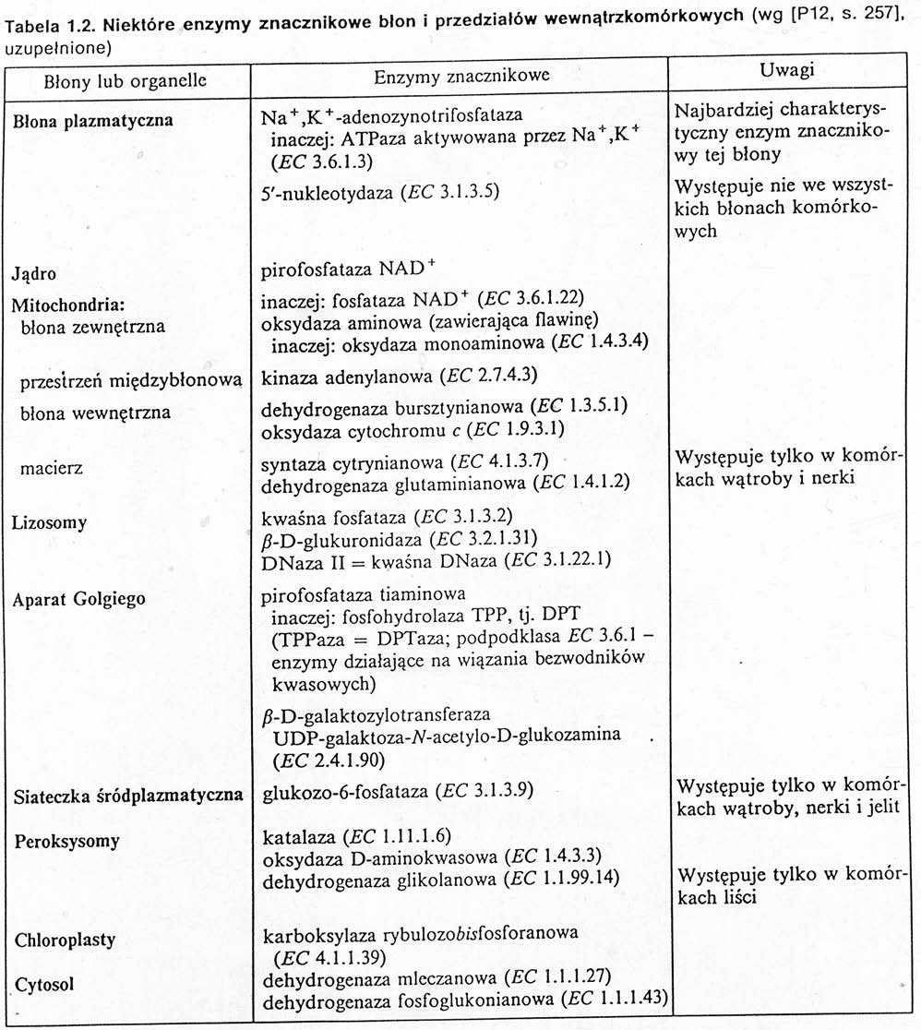
zasadowa fosfataza
v
v
esterazay niespecyficzne

Slide 4
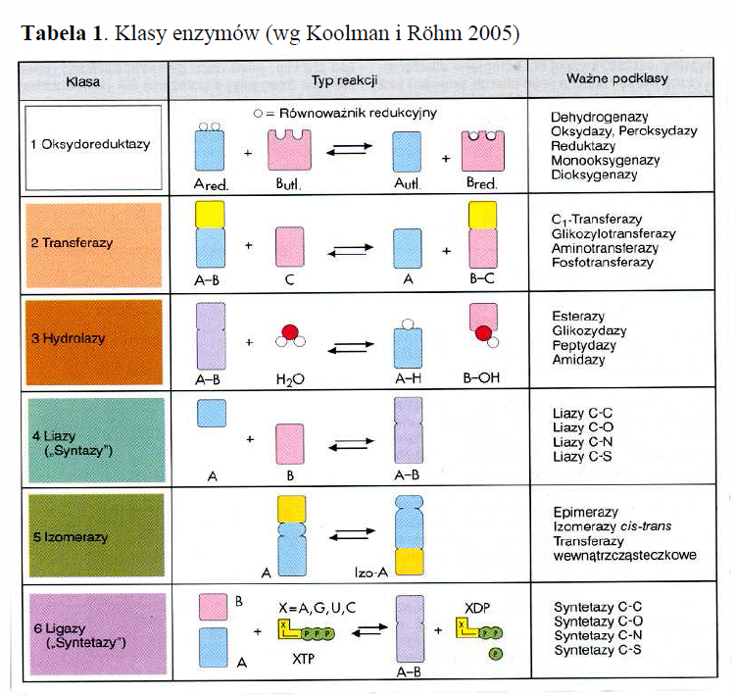
Fosfatazy
Notes:
1. Oksydoreduktazy - klasa enzymów katalizujących reakcje utleniania i redukcji.
1.1. Dehydrogenazy – ogólna nazwa grupy enzymów zaliczanych do oksydoreduktaz, odczepiających atomy wodoru (łac. hydrogenium) z rozmaitych związków organicznych.
2. Transferazy – klasa enzymów katalizujących reakcję przeniesienia grupy chemicznej (np. tiolowej (-SH), aminowej (-NH₂), metylowej (-CH₃) czy fosforanowej (-OPO₃H₂) lub atomu z jednej cząsteczki (donora) na drugą (akceptora).
3. Hydrolazy– klasa enzymów katalizujących rozcięcie wiązań w procesie hydrolizy.
3.1. Fosfatazy – enzym klasy hydrolaz o aktywności fosfatazy. Jej rola polega głównie na katalizowaniu defosforylacji różnych estrów fosforanowych. Wartość pH dla optymalna dla działania fosfatazy kwaśnej mieści się w zakresie od 3,4 do 6,2, a fosfatazy alkalicznej w środowisku zasadowym.
3.2. Esterazy – grupa enzymów z klasy hydrolaz rozkładających wiązania estrowe na kwasy i alkohole.
4. Liazy – klasa enzymów katalizujących odwracalnie lub nieodwracalnie odszczepienie grup bez udziału wody.
5. Izomerazy – klasa enzymów katalizujących izomeryzację.
6. Ligazy, syntetazy– klasa enzymów katalizujących powstawanie wiązań chemicznych między cząsteczkami, przy wykorzystaniu do tego energii pochodzącej z hydrolizy ATP.

Slide 5
Lokalizacja dehydrogenazy bursztynianowej

Slide 6
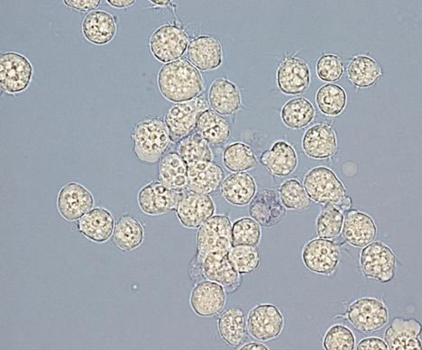
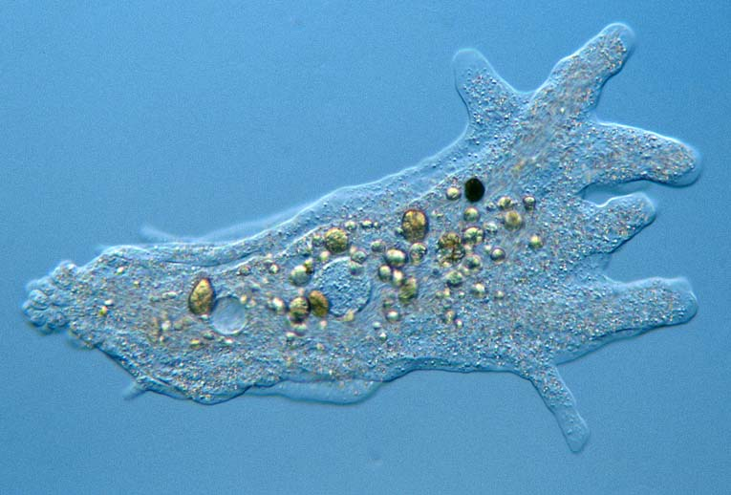
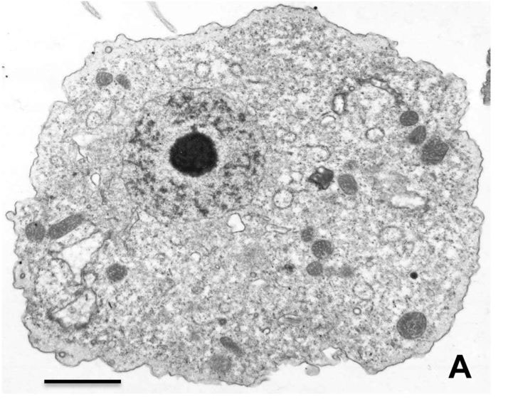
Materiał badawczy
ameba Acanthamoeba castellanii
Forma wegetatywna
trofozoit
Forma przetrwalnikowa
sporozoit
Notes:
http://aac.asm.org/content/58/3/1523.full

Slide 7
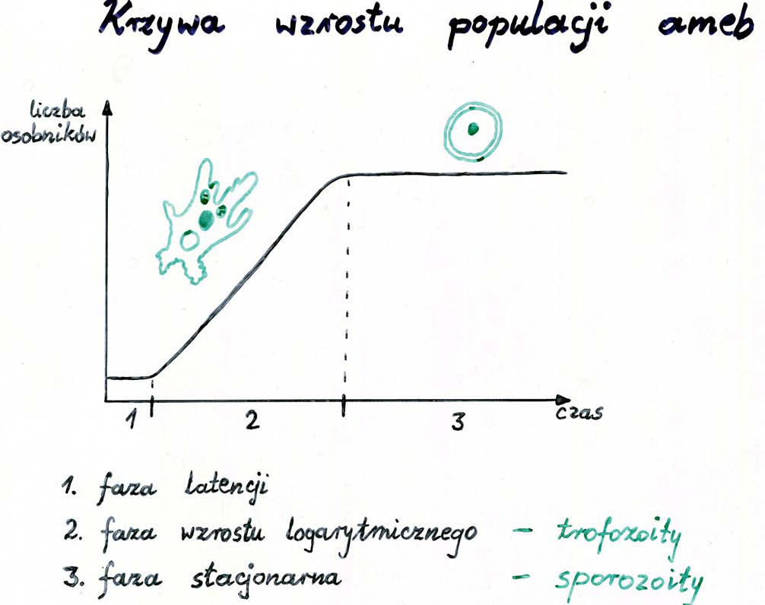
Notes:
Faza latencji - faza pierwotnego zahamowania (spoczynkowa, adaptacyjna) – okres początkowy po dostaniu się jednostki tworzącej kolonię (j.t.k.), np. komórki, do nowego środowiska. W tej fazie komórki nie dzielą się; zachodzi adaptacja do nowych warunków środowiska. W zależności od rodzaju komórek może trwać kilka do kilkunastu godzin.
Faza wzrostu logarytmicznego - faza wzrostu wykładniczego (intensywnego wzrostu) – liczba komórek gwałtownie rośnie, zachodzą intensywne podziały. Faza ta jest nazywana trofofazą.
Faza stacjonarna - faza równowagi – dochodzi do zrównania się w przybliżeniu liczby komórek tworzących się i obumierających w danej chwili. Faza ta następuje gdy zaczynają się wyczerpywać źródła pokarmu i/lub stężenie produktów przemiany materii wzrasta do poziomu szkodliwego dla samych komórek. W czasie trwania fazy równowagi drobnoustroje zaczynają produkować wtórne produkty przemiany materii, substancje charakterystyczne dla danego gatunku. Etap ten nazywa się czasem idiofazą.
Faza wymierania (spadkowa) – dominują procesy obumierania komórek, wytwarzają one formy inwolucyjne (zmienia się kształt komórek). Drobnoustroje przetrwalnikowe intensywnie wytwarzają przetrwalniki. W niektórych przypadkach, w podłożach płynnych, można mówić o samowyjałowianiu się środowiska.

Slide 8

ćw. 39 (Skrypt)
Ćw. 39. Lokalizacja dehydrogenazy bursztynianowej w komórkach ameb.
flawoproteina
dehydrogenzaza
bursztynianowa
bursztynian fumaran
wewnętrzna błona mitochondrialna

Slide 9
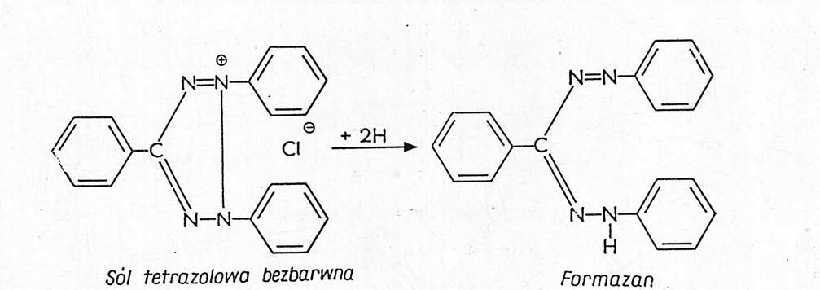
ćw. 39 (Skrypt)
Schemat reakcji barwnej na dehydrogenazy
(przejście soli tetrazolowych w barwny formazan)

Slide 10
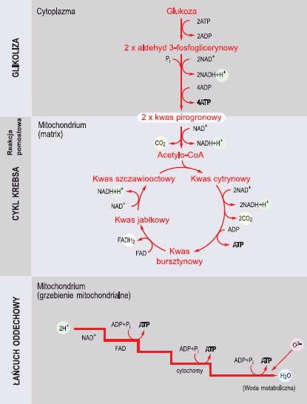

glikoliza
cykl Krebsa
sól terazolowa
2H
dehydrogenaza kwasu bursztynowego
formazan
łańcuch
oddechowy
KCN
KCN

Slide 11
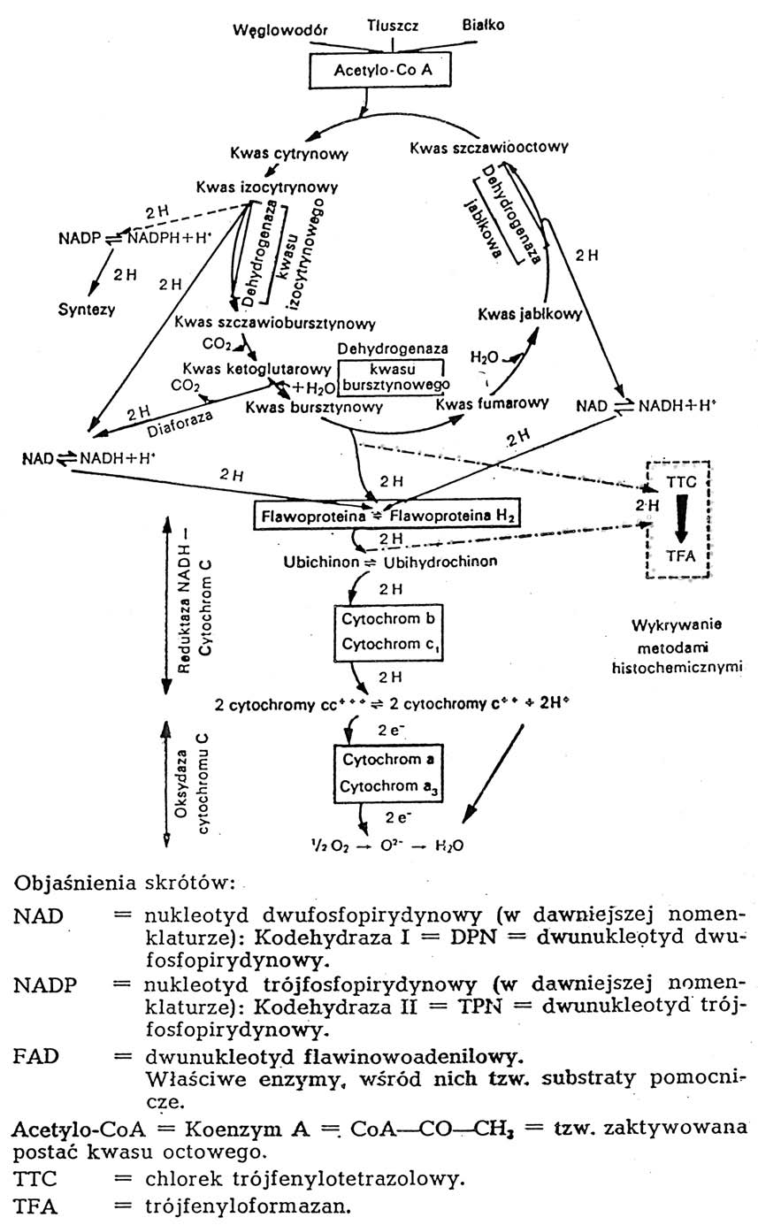
Cykl Krebsa
sól tetrazolowa
formazan
KCN

Slide 12
Barwne reakcje enzymów
Substrat:
specyficzny,
nietoksyczny,
działający w niskim stężeniu,
rozpuszczalny,
bezbarwny po rozpuszczeniu,
Produkt:
barwny,
nierozpuszczalny,
stabilny chemicznie,

Slide 13
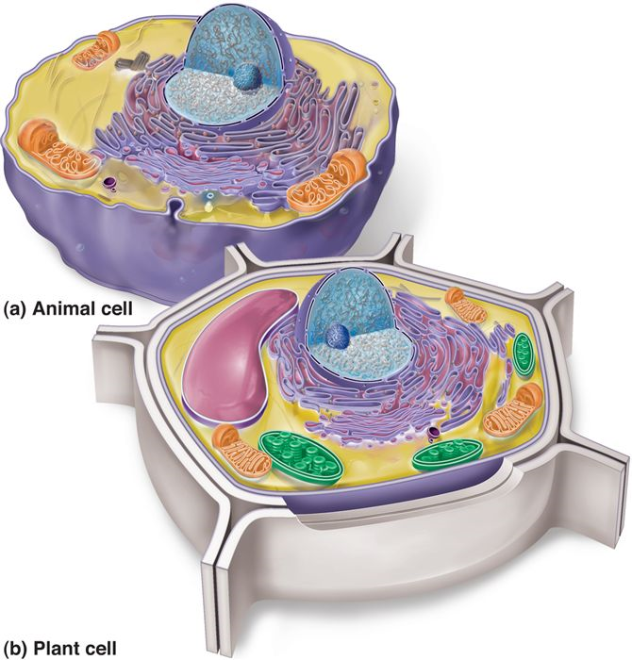
Dziękuję za uwagę

